Slide 1
Continuous integration and continuous delivery
Пелепяк В.в. 507 група

Slide 2
План
Що таке CI/CD?
Переваги
Популярні інструменти

Slide 3
Що таке неперервна інтеграція (Continuous integration)
Continuous integration (CI) – це практика інтеграції коду декількох розробників до центрального репозиторію або гілки багато разів на день
Збірка CI складається з автоматизованого процесу, який виконує:
Автоматиний запус аналізу якості коду та генерація звіту про відповідність останніх змін коду рекомендаціям
Збірка коду та запуск автоматизованих тестів (в основному модульних тестів), які написані для перевірки правильності виконання коду після внесення змін
Генерація звіту по покриттю коду тестами

Slide 4
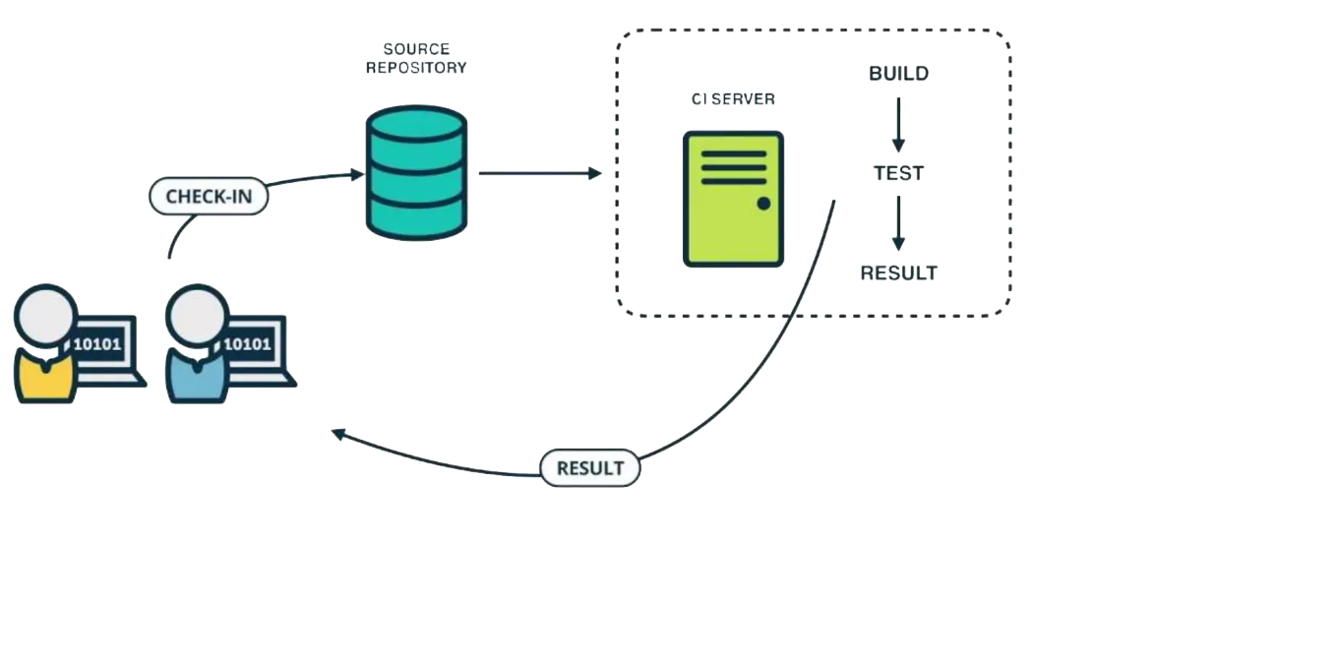
Процес неперервної інтеграції

Slide 5
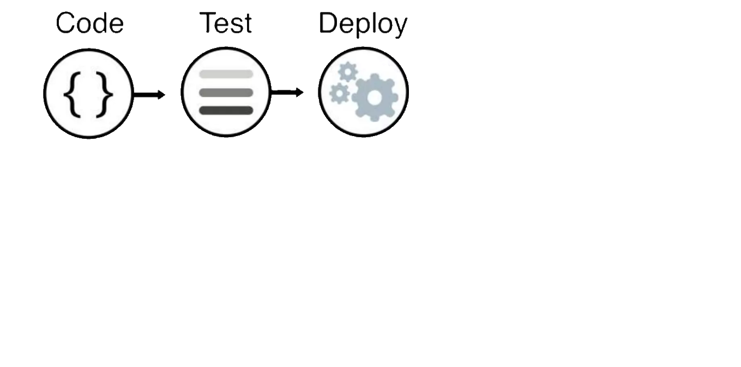
Що таке неперервна доставка/розгортання (Continuous delivery/deployment)

Slide 6
неперервна доставка (Continuous delivery)
Неперервна доставка – це розширення неперервної інтеграції, де зміни коду автоматично готуються для релізу
Неперервна доставка розширює неперервну інтеграцію після розгортання змін коду в середовищі тестування та запуску функціональних тестів, UI тестування, тестів продуктивності, безпеки та інших тестів після етапу збірки

Slide 7
неперервне розгортання (Continuous deployment)
Неперервне розгортання йде на крок далі від неперервної доставки
Будь-які зміни, що пройшли всі етапи виробничого процесу випускаються замовнику без жодного людського втручання
Процес розгортання може бути перерваний тільки якщо на котромусь з етапів виникла помилка

Slide 8
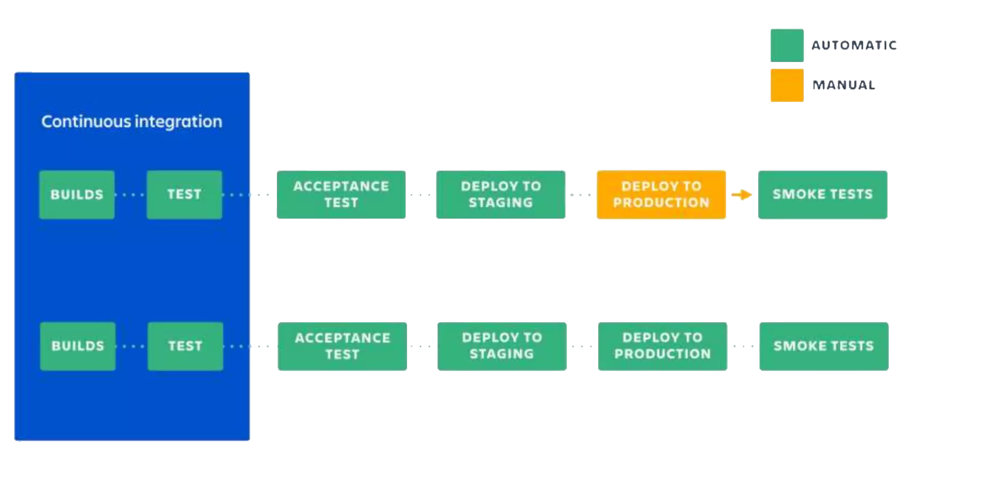
Неперервна інтеграція в поєднанні з неперервною доставкою/розгортанням
Continuous delivery
Continuous deployment

Slide 9
Переваги CI/CD
У виробництво потрапляє менше помилок, оскільки вони завчасно виявляються автоматизованими тестами
Розробники отримують сповіщення, щойно виникає помилка підчас збірки, і можуть працювати над її виправленням, перш ніж переходити до іншого завдання
Релізи з низьким ризиком
Релізи робляться легше завдяки попередньому вирішенню інтеграційних проблем
Спрощення виправлення помилок у разі їх виникнення, оскільки розгортання відбувається з меншими змінами

Slide 10
Переваги CI/CD
Менші грошові витрати
Кращий продукт
Вартість усунення помилок на стадії розробки значно менша ніж коли продукт знаходиться в релізі
Витрати на тестування значно зменшуються, оскільки сервер CI/CD забезпечує виконання сотень тестів за лічені секунди
Команда може зосередити свої зусилля на бізнес-логіці програми, взаємодії з користувачем та інших високорівневих заходах, які приносять більше цінності кінцевим користувачам/клієнтам
Команда може зосередитись на тому, що найбільше хвилює клієнтів

Slide 11
Переваги CI/CD
Менший час виходу на ринок
Щасливвіша каманда
Завдяки автоматизфції команді більше не доведеться витрачати дні чи навіть тижні на підготовку до випуску
CI/CD також зменшує кількість повторних робіт, що часто бувають причиною відкладення релізів
Замовник спостерігає неперервний потік поліпшень та підвищення якості продукту кожен день, а не раз на місяць/квартал/рік
CI/CD робить релізи простішими, що запобігає вигоранню
Неперервне розгортання є чудовим способом знизити тиск на команду уникнувши «днів релізу»
коли додаток випускається частіше, команда може частіше бачити результати виконаної роботи

Slide 12
Найпопулярніші інструменти CI
Назва | Сайт | Відкрите джерело | On-Premise
Jenkins | https://www.jenkins.io | Так | Так
Bamboo | https://www.atlassian.com/software/bamboo | Ні | Так
Circle CI | https://circleci.com/ | Ні | Так
Travis | https://www.travis-ci.com/ | Так | Ні
Drone | https://www.drone.io/ | Так | Так
GoCD | https://www.gocd.org/ | Так | Так

